Slide 1
Miljø/klimapolitik 2
Afgifter, eksternaliteter og Greenwashing

Slide 2
Dagens program
1) Hvordan virker en afgift?
2) Eksternaliteter
3) Kød – et eksempel på eksternaliteter
4) Pause
5) Tøj – et eksempel på eksternaliteter og greenwashing
6) Opsamling

Slide 3
Vi tegner en afgift igen
☺

Slide 4
Konklusionen på afgifter
Producentoverskuddet bliver mindre
Forbrugeroverskuddet bliver mindre
Staten får en indtægt
Der er et effektivitetstab (Det rammer hele samfundsøkonomien)
Det er dem med de laveste indkomster der bliver ramt hårdest (degressiv skat)

Slide 5
Eksternaliteter
Udbudskurven burde jo egentlig afspejle virksomhedens reelle omkostninger i forhold til den prissætning varen skal have
Men… Det er ikke altid tilfældet
Virksomheders forurening er sjældent medregnet i omkostningen til produktionen af varen
Det vil sige varen er billigere end den egentlig burde være

Slide 6
Eksempel Forurening fra en fabrik
Situation: En fabrik producerer varer, men udleder samtidig forurenende stoffer i luften.
Effekt: Forureningen påvirker lokalsamfundet ved at forringe luftkvaliteten, hvilket kan føre til sundhedsproblemer som astma og andre luftvejssygdomme.
Konsekvens: De omkostninger, som lokalsamfundet bærer (sundhedsudgifter, reduceret livskvalitet), er ikke inkluderet i prisen på de varer, fabrikken producerer

Slide 7
Eksternaliteter
I økonomisk teori kalder man fænomenet for eksternaliteter. En eksternalitet optræder, når en virksomheds produktion påvirker omgivelserne på en måde, som ikke er indeholdt i dens egne omkostninger.
Omvendt, så kan man også forestille sig, at en virksomheds aktiviteter har positive effekter for andre virksomheder. Når et firma sender sine medarbejdere på et efteruddannelseskursus, der forbedrer deres kvalifikationer, kan medarbejderne vælge umiddelbart efter at sige op – og søge job hos den konkurrerende virksomhed, som hermed 'scorer' gevinsten ved at kunne hyre en god medarbejder. Her er der tale om positiv eksternalitet. Vi taler her om, at en virksomheds aktiviteter kan give nytte for andre virksomheder.

Slide 8
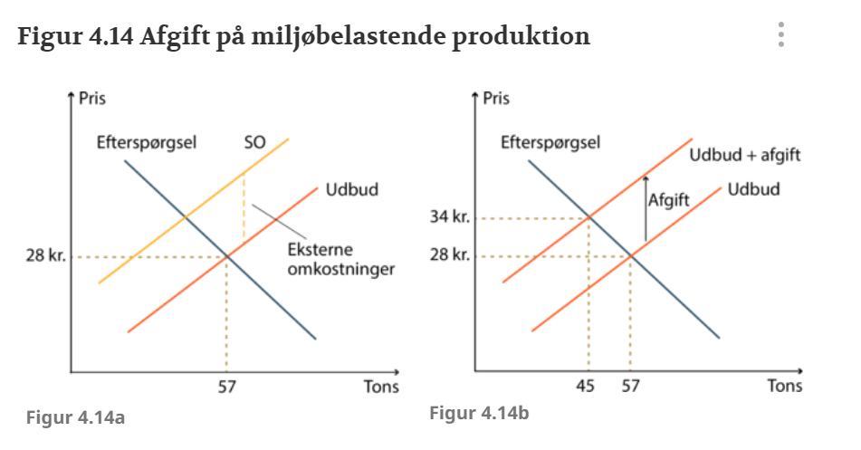
Indgreb overfor eksternaliteter
Her kan vi f.eks. Anvende en afgift til at korrigere for den

Slide 9
Eksempel
https://www.altinget.dk/foedevarer/artikel/laes-analysen-her-prisen-paa-koed-bliver-holdt-kunstigt-nede-af-massiv-stoette

Slide 10
Pause

Slide 11
Eksempel
https://www.dr.dk/nyheder/viden/klima/her-er-den-sande-toejkrise-saa-stort-et-problem-er-vores-toejforbrug-jorden

Slide 12
Arbejde med to artikler
Vi arbejder i par og man har en af to artikler
Dernæst præsenterer man for nogen der har den anden artikel

Slide 13
Grupper

